Slide 1
Advanced Business Technologies
Цифровое Управление
Активами и процессами

Slide 2
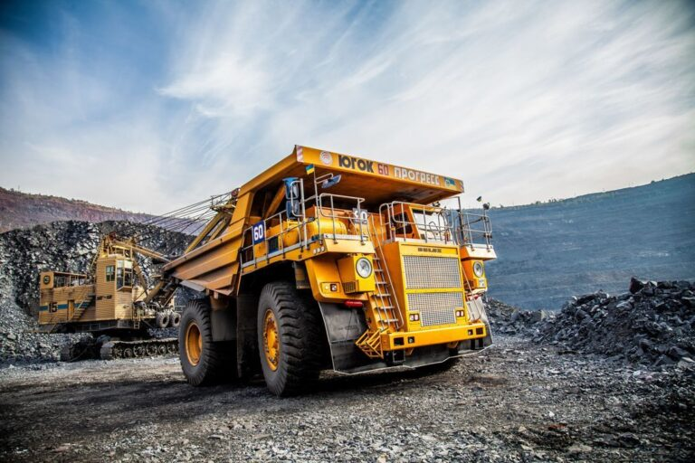
коротко о Компании:
Отечественный Разработчик ПО
ABiTech Ltd. создана в 2003 году и предоставляет профессиональные IT-услуги по автоматизации бизнес-процессов предприятий и управления Активами на базе RFID технологий
ТОП-4
Инновационных компаний
Награда за лучшее внедрение RFID технологий
для улучшения сервиса РГП «Казаэронавигация»
Индустриальный Сертификат
США, Орландо, 2018, RFID Journal Live
В списке ИТ Чемпионов Казахстана в сфере SMART City и Инфраструктура
авиация
железная дорога
горнорудная
энергетика
нефть и газ
логистика

Slide 3
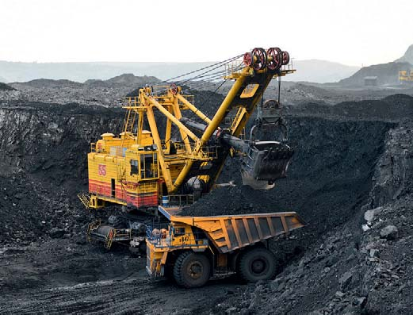
Функционал Цифрового Управления Активами и процессами
Автоматическое планирование проведения работ
Цифровая Идентификация Активов
Управление Техническим Обслуживанием и Ремонтом
Управление Производственным Персоналом
Управление Основными средствами и ТМЦ
Управление Складским учетом. Инвентаризация.
Управление Охраной труда и техникой безопасности
Мониторинг состояния оборудования
Формирование наряд-заданий
Мобильный (онлайн) Контроль
Ситуационный центр Диспетчерского Контроля
Система журналов
Система отчетов

Slide 4
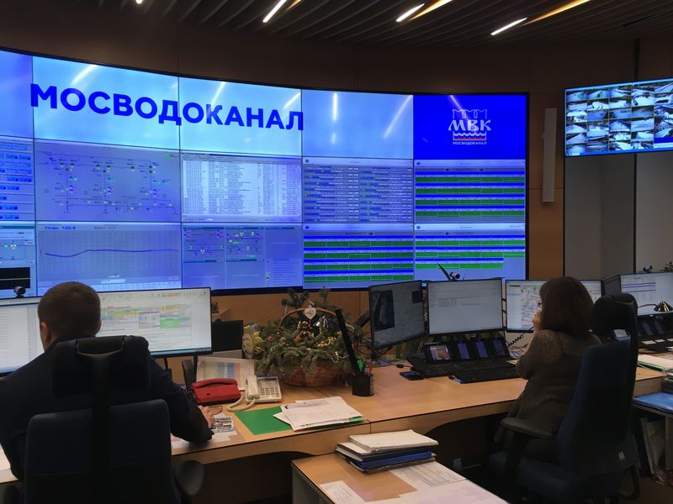
Программно-аппаратный комплекс «АСКОУ"
Решение:
Управления Активами и процессами
Официально зарегистрированное
ПО в Казахстане и ЕАЭС
Мультиязычный интерфейс
(казахский, русский, английский языки)
Внедрена на крупных предприятиях
Казахстана, в различных
отраслях экономики
Цифровая Идентификация Активов
(объектов, оборудования, ТМЦ) RFID

Slide 5
Управление Активами в Корпоративной системе Управления Предприятия
ERP SAP
Управление Активами (ЕАМ)
Датчики, АСУ ТП
Интеграция
Передача данных

Slide 6
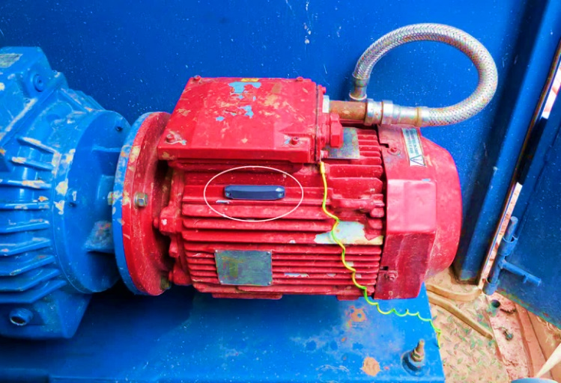
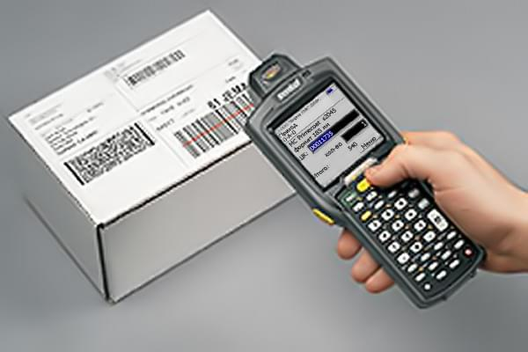
Цифровая идентификация Активов
3 вида Цифровой идентификации Активов.
RFID идентификация для часто используемых и дорогих основных средств и ТМЦ. Примеры: Нефтегазовая отрасль – скважины, подземное оборудование, спецтранспорт, буровое оборудование и т.д. Железная дорога: рельсы и шпалы, светофоры и стрелочные переводы, вагоны и его составные части, локомотивы и его составные части и т.д. Авиация: воздушные суда и их компоненты, наземное оборудование и ТМЦ аэропортов, навигационное и метеорологическое оборудование и т.д.
Штрих-код идентификация для малоценных ТМЦ и использование заводских, уникальных штрих-кодов для ТМЦ и основных средств.
QR-код идентификация для разных видов оборудования и ТМЦ и использование заводских, уникальных QR-кодов.
Использование Цифровой идентификации для паспортизации и инвентаризации оборудования, контроля работ производственного персонала и списания ТМЦ.

Slide 7
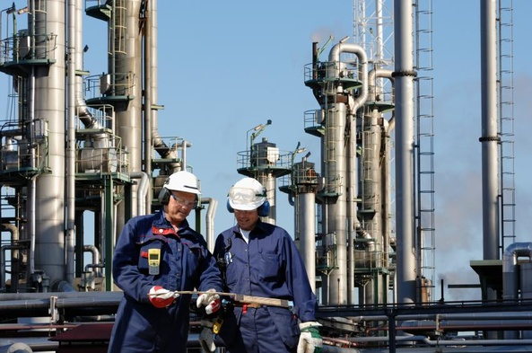
Цифровое Управление ТОиР
Автоматизированное Планирование ТОиР
Оперативный Учет и Контроль проведения работ
Идентификация Персонала на работе и мобильном устройстве
GPS контроль производственного Персонала
Учет рабочего времени Персонала
Фактический контроль ТМЦ во время выполнения работ и их списания
Мониторинг состояния оборудования
Автоматизированная электронная отчетность по Оборудованию, Работам и Персоналу
Сокращение затрат на ТОиР и повышение эффективности работы Персонала

Slide 8
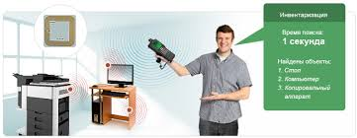
Цифровое Управление Основными средствами и ТМЦ
Цифровая идентификация основных средств и ТМЦ
Автоматизированный учет перемещения основных средств и ТМЦ, их списания
Автоматизированная Инвентаризация основных средств и ТМЦ
Учет по Материально ответственным лицам (МОЛам) и Пользователям
Повышение персональной ответственности за использование основных средств и ТМЦ
Сокращение затрат на приобретение новых основных средств и ТМЦ
Повышение эффективности использования Основных средств и ТМЦ

Slide 9
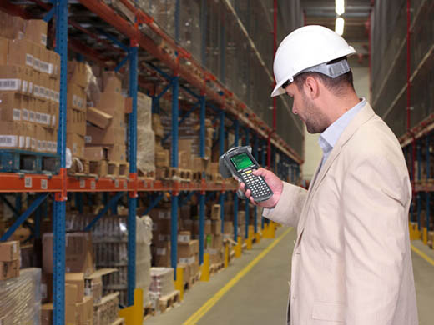
Цифровое управление Складом
Цифровая идентификация основных средств и ТМЦ на Складе
Автоматизированный электронный учет перемещения основных средств и ТМЦ, их списания
Автоматизированная Инвентаризация основных средств и ТМЦ на Складе
Идентификация МОЛа на рабочем месте и на мобильном устройстве
Прозрачный и Фактический контроль наличия ТМЦ на Складе
Сокращение затрат на проведение Инвентаризации
Повышение персональной ответственности МОЛа и эффективности использования Складских помещений

Slide 10
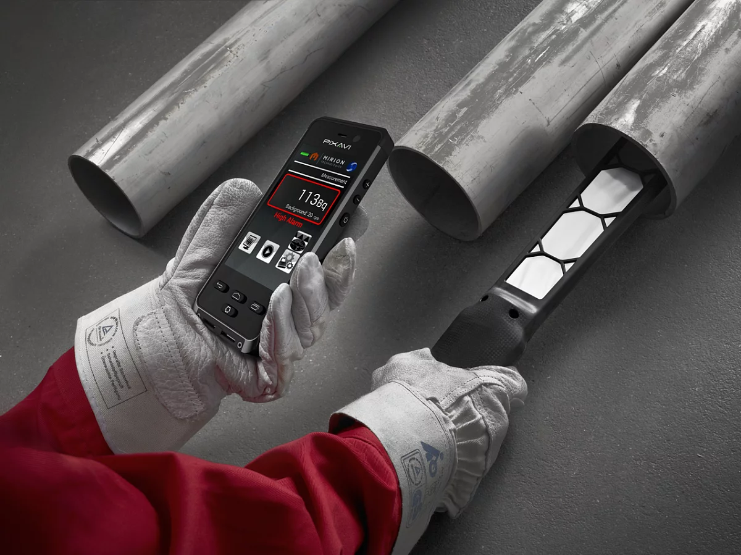
Эффект от внедрения системы Цифрового Управления Активами и процессами
Сокращение затрат на ТОиР (на 10-30%)
Повышение эффективности Персонала (на 20-50%)
Сокращение Складских запасов (на 10-30%)
Увеличение сроков службы оборудования (на 10%) и, соответственно, сокращение капитальных затрат
Увеличение межремонтных периодов (на 10-20%)
Сокращение количества аварийных ситуаций и отказов оборудования и соответствующих расходов по их устранению (до «0»)

Slide 11
Примеры внедрения «АСКОУ»
АЭРОНАВИГАЦИЯ
РГП «Казаэронавигация»
RFID Journal Live 2018
Орландо, США:
«The Best use of RFID
to enhance Product or Service»
НЕФТЬ и ГАЗ
АО «УзеньМунайГаз»
АО «ЭмбаМунайГаз»
АО НК «КазМунайГаз»
АО «КазТрансОйл»
ЖЕЛЕЗНАЯ ДОРОГА
АО «НК КТЖ»
4300 единиц оборудования с RFID метками

Slide 12
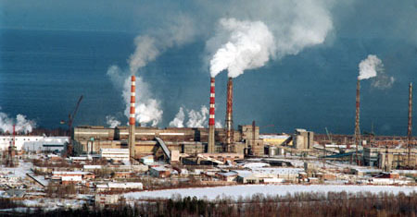
Дополнительные возможности «АСКОУ» – Мониторинг Состояния среды
«АСКОУ Экомониторинг» - Автоматизированная система экологического мониторинга выбросов вредных веществ в окружающую среду
Обеспечивает:
Автоматический, непрерывный контроль и учет выбросов загрязняющих веществ в окружающую среду.
Обработка, хранение и передача информации.
Организация АРМ (автоматизированное рабочее место) Эколога

Slide 13
Спасибо за Внимание!
Наши Контакты:
Республика Казахстан, г. Алматы, микрорайон Таугуль, ул.Мустай Карим, 13А, офис 240.
Тел. +7(771) 7622285
Тел.+7(777) 4704465
info@abitech.kz www.ABiTech.kz
ВОПРОСЫ?
Мы вас внимательно выслушаем и обсудим:
Тел.+7(777) 4704465, info@abitech.kz

Slide 14
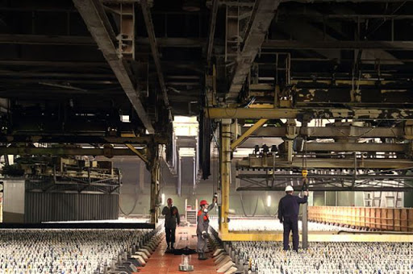
Датчики температуры

Slide 15
o компании
ТОО ABITECH Group является дочерней компанией ABiTech Ltd. Создана в 2020 году с целью производства Казахстанских измерительных приборов, в том числе датчиков температуры.
Датчик SenseKZ успешно прошел поверку
Более 50% Казахстанского содержания в готовом приборе
Товарный знак официально зарегистрирован

Slide 16
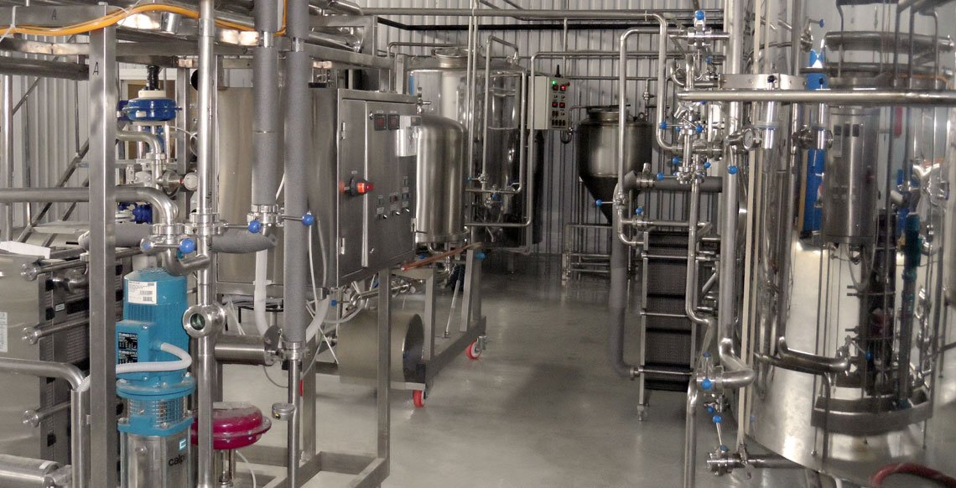
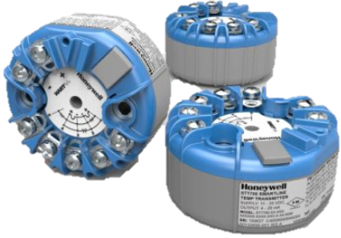
Конструкция
Датчик температуры SenseKZ состоит из преобразователя, взрывозащищенного корпуса, термокармана, удлинителя и сенсора
Преобразователи от компании

Slide 17
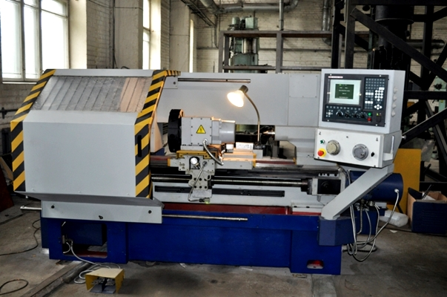
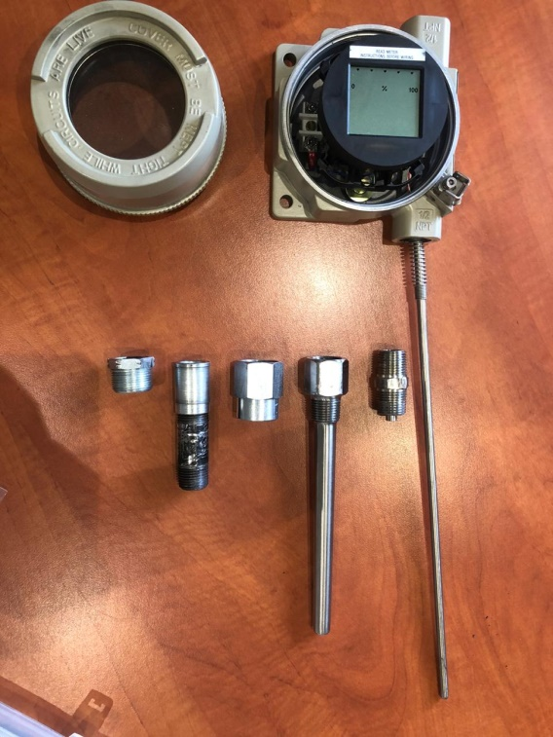
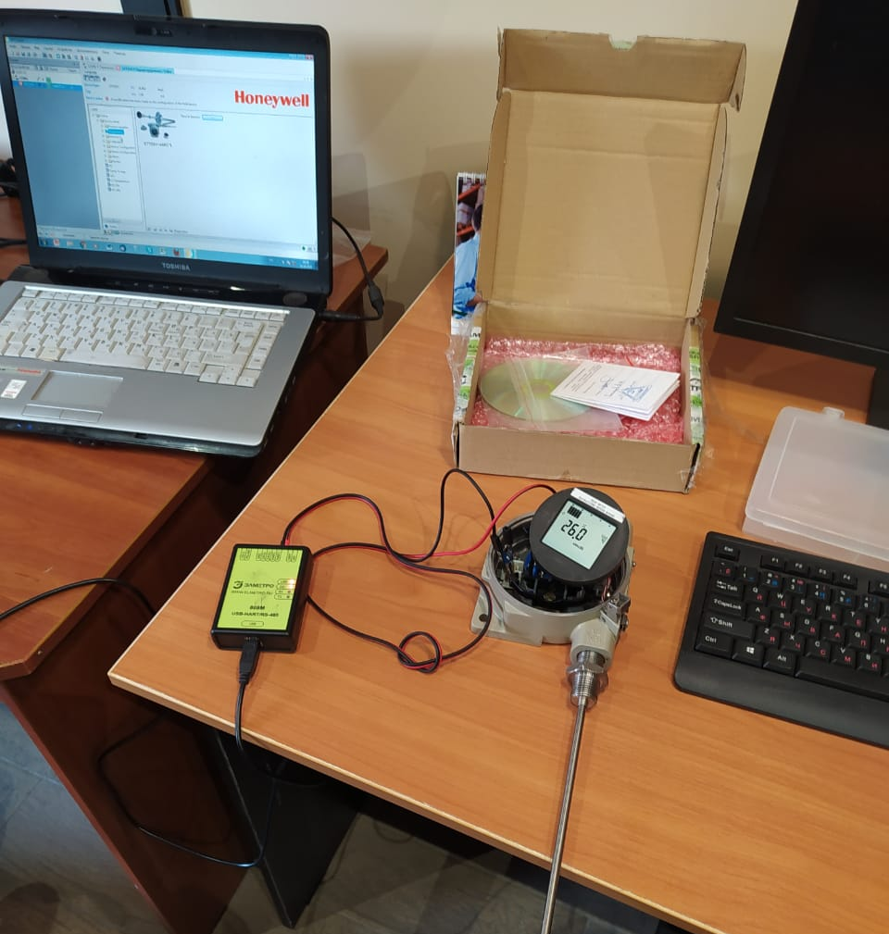
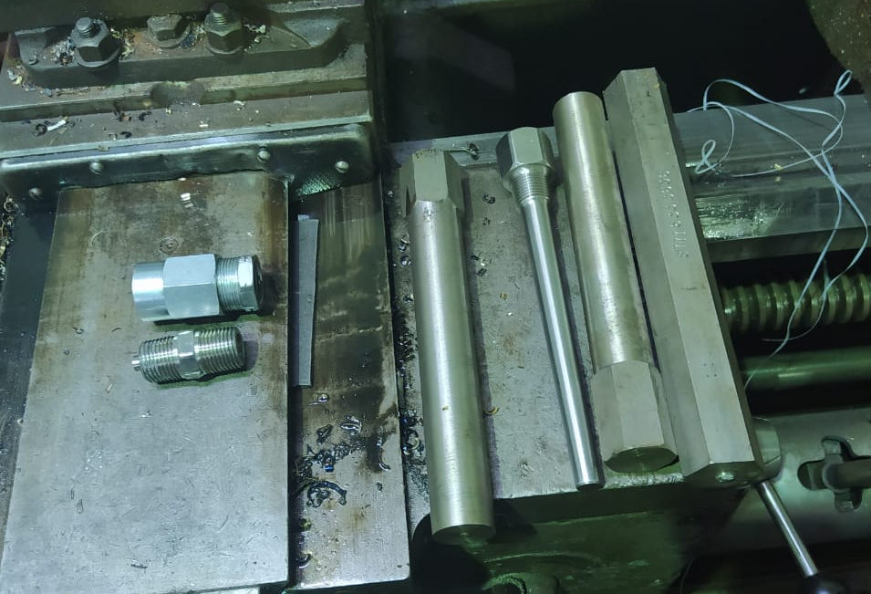
Производство
Сборка и калибровка
Термокарман изготавливается в Алматы в производственном цеху на станке опытным токарем
Сборка всех компонентов и калибровка проводятся на производственной площадке ABITECH Group нашими специалистами

Slide 18
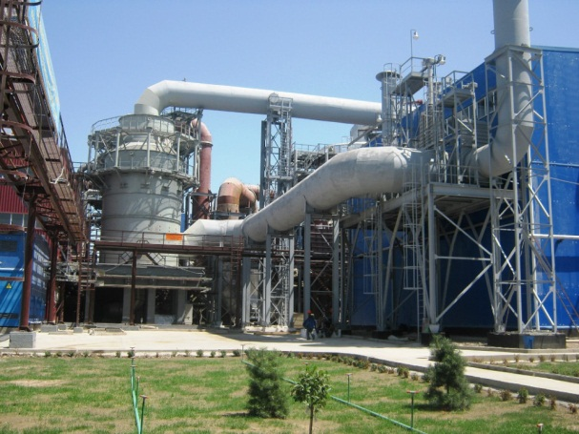
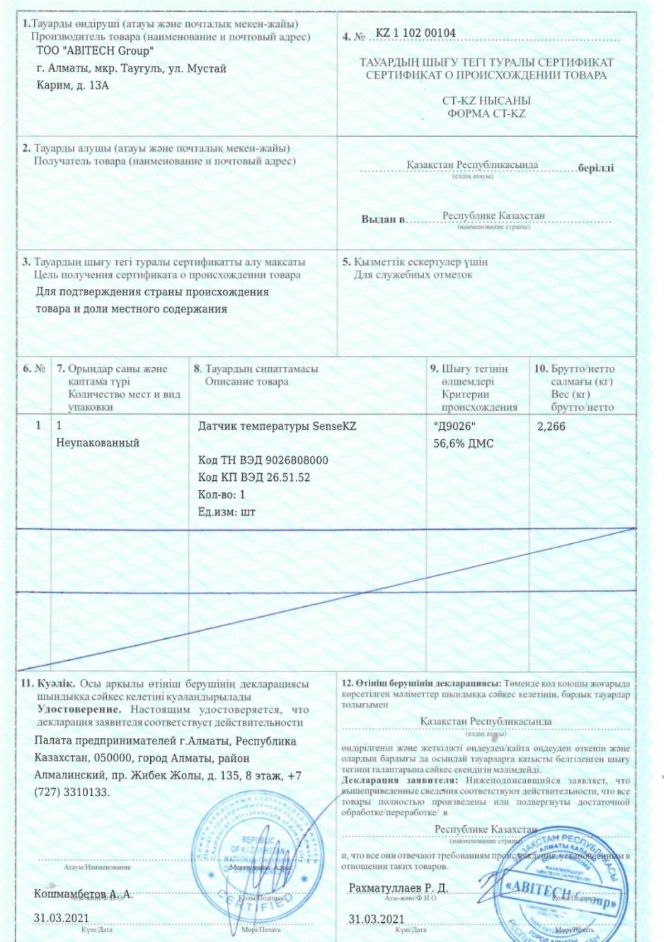
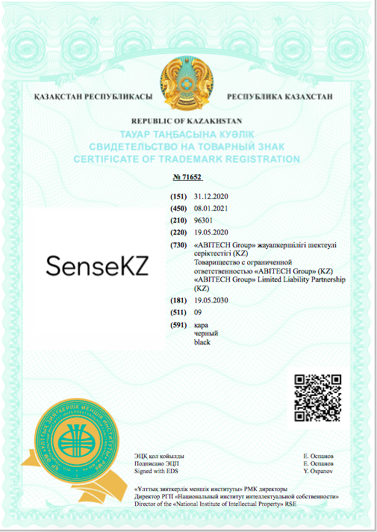
Официально зарегистрированный товарный знак
Получен Сертификат о происхождении товара формы «CT-KZ»

Slide 19
Преимущества
Готовность производства датчика из требуемых материалов с необходимой точностью измерений в различных исполнениях
Датчики предназначены для применения в различных жёстких промышленных условиях

Slide 20
Наши Контакты:
Алматы, ул. Мустай Карима 13А, офис 240
Тел. +7 771 753 3021
lohtina.e@abitech.kz
www. ABiTech.kz

